Slide 1
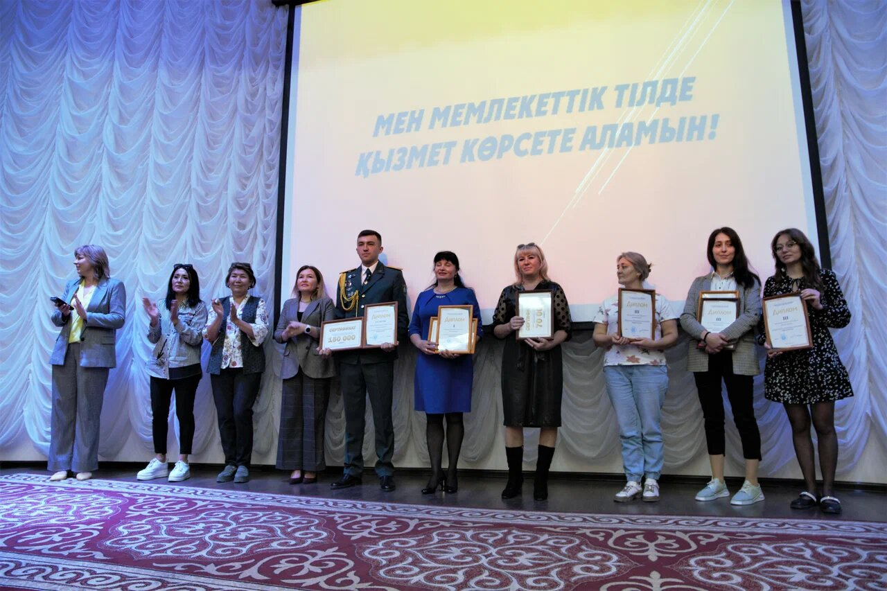
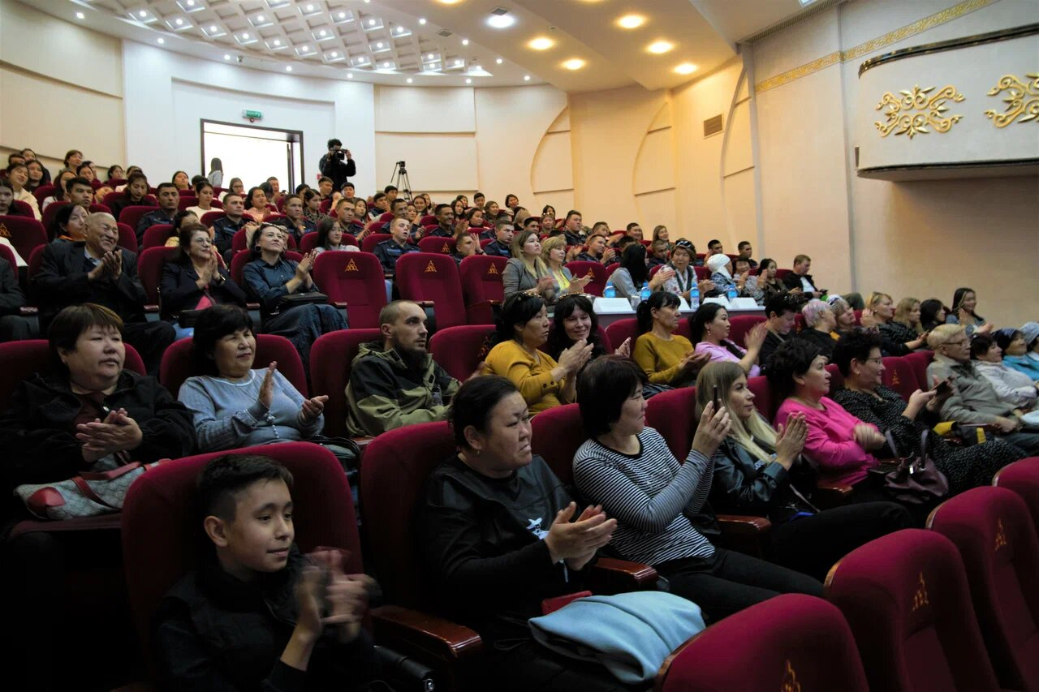
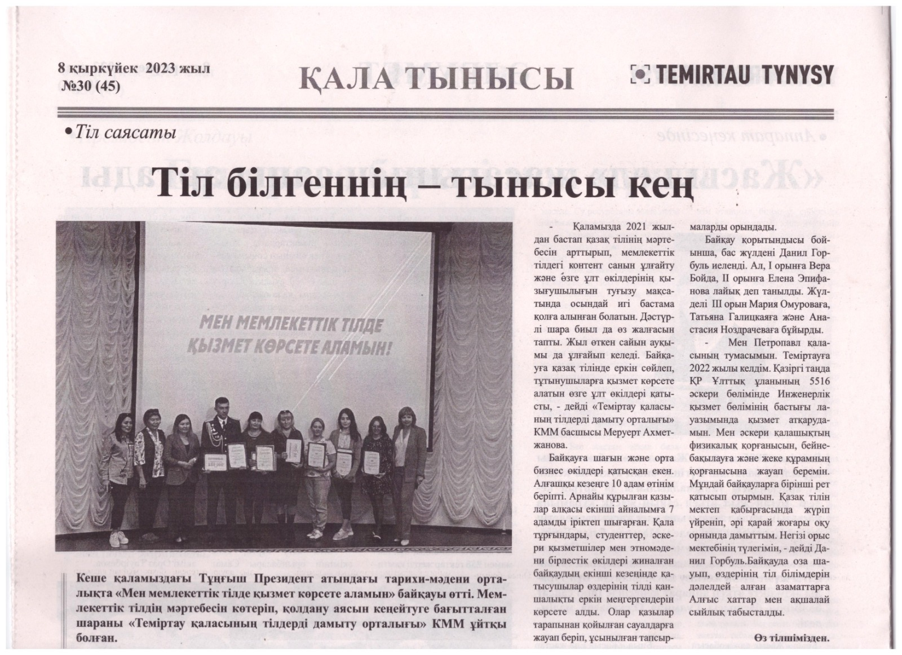
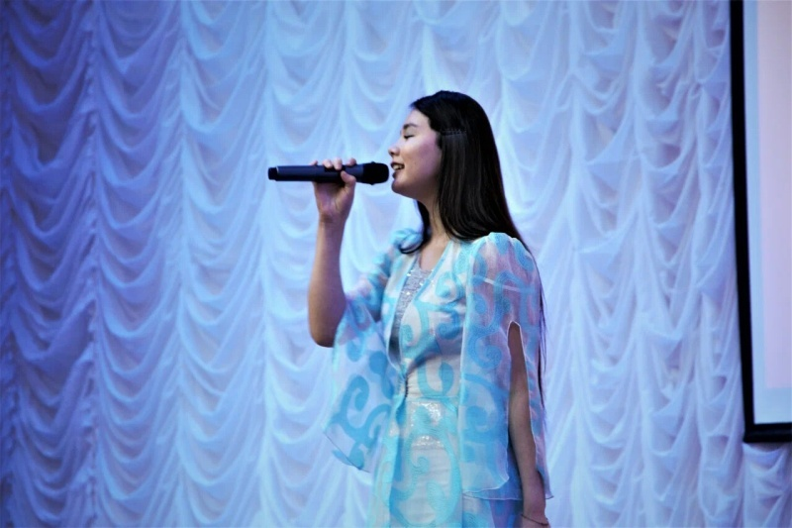
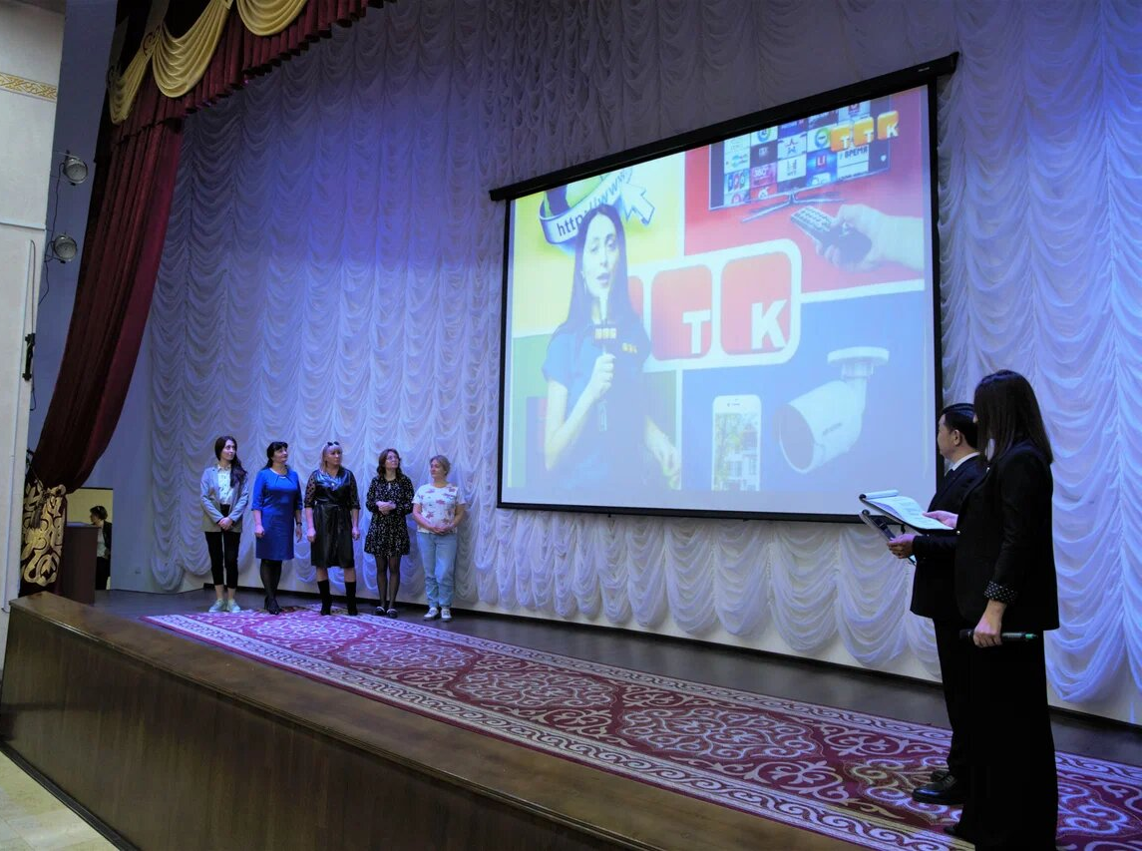
«Мен мемлекеттік тілде қызмет көрсете аламын» сайысы
Шағын және орта бизнес өкілдері, қоғамдық сала қызметкерлері арасында өткен
сайысқа іріктеуден 5 қатысушы өтіп, жүлделі орындарға ие болды

Slide 2
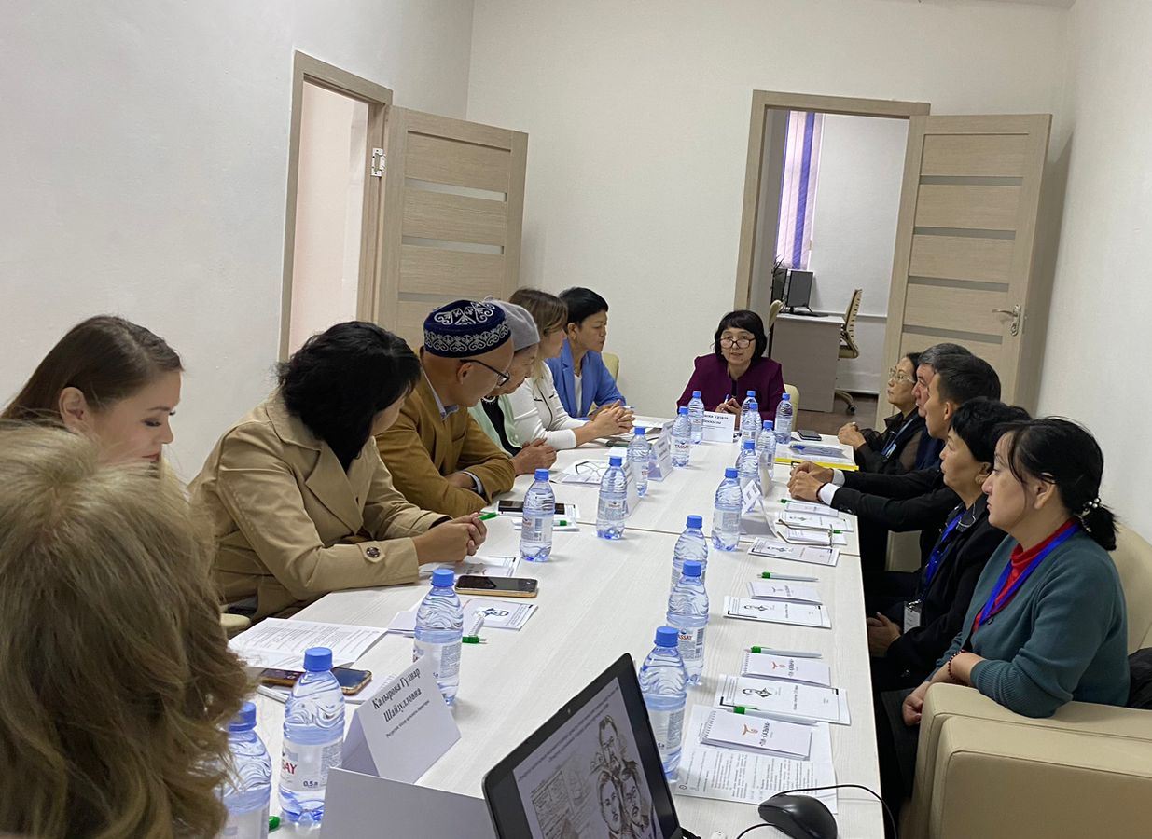
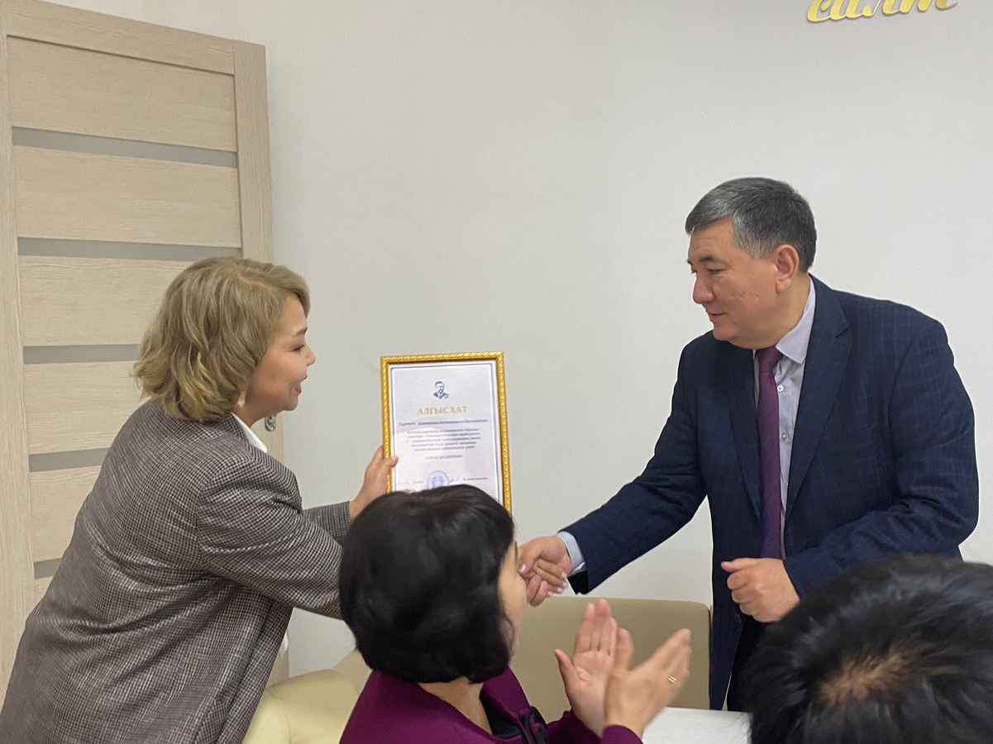
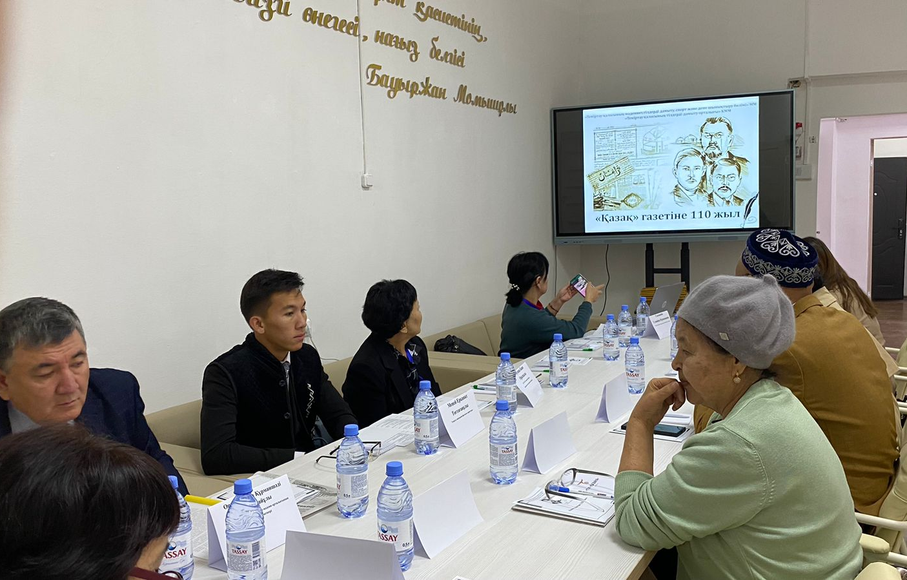
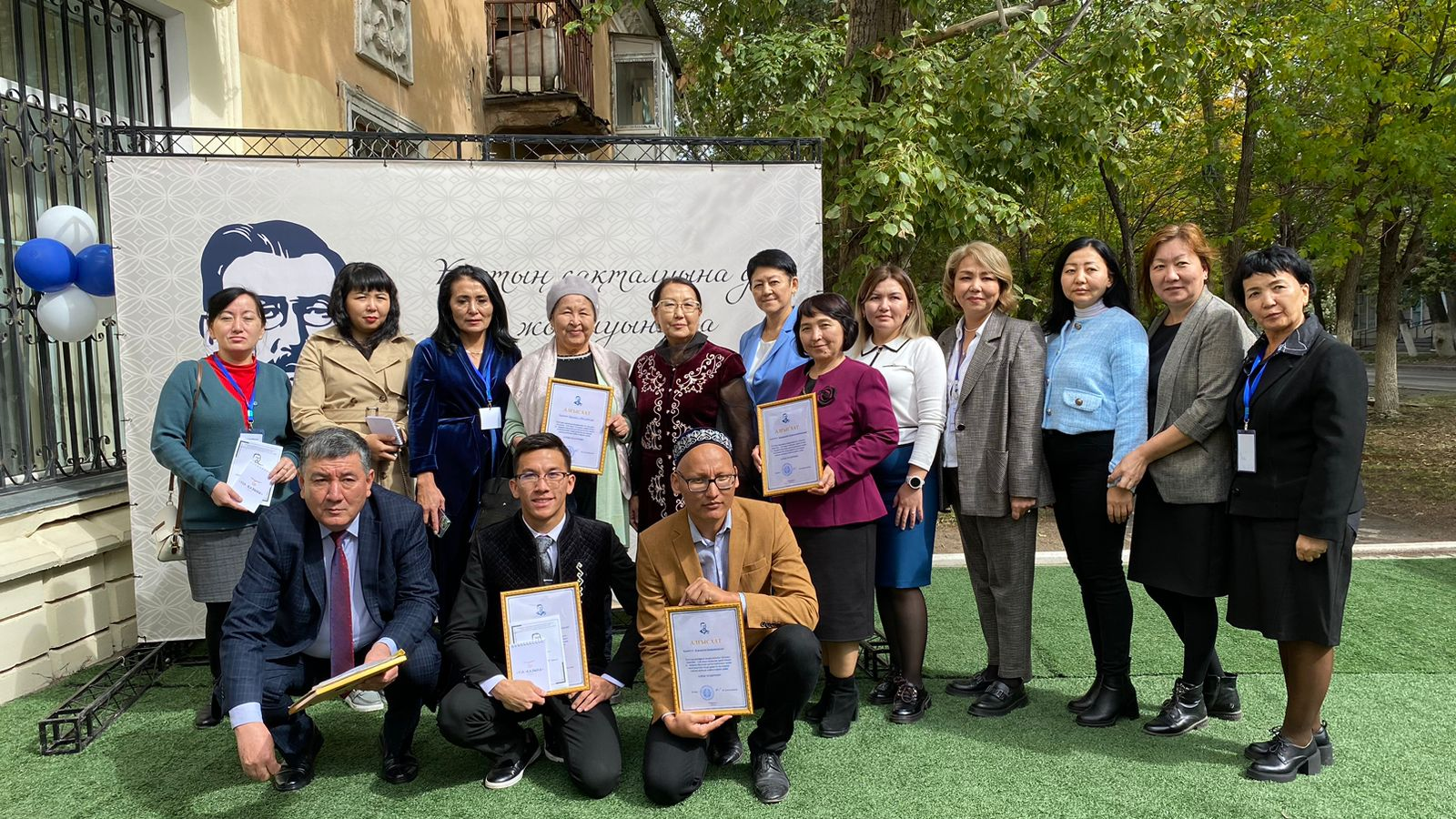
Алаш қайраткері, қазақ тіл білімінің негізін салушы Ахмет Байтұрсынұлының шығармашылық мұрасын дәріптеу, «Қазақ» газетінің 110 жылдығын атап өту мақсатында ұйымдастырылған Теміртау қаласының тіл жанашырлары, қалалық газет-журнал редакторлары, мұражай қызметкерлері, қаланың тілге жауапты мамандары қатысуымен өткен
“ҚАЗАҚ”ГАЗЕТІНЕ 110 ЖЫЛ” ДӨҢГЕЛЕК ҮСТЕЛІ

Slide 3
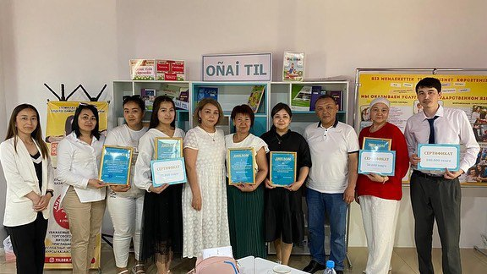
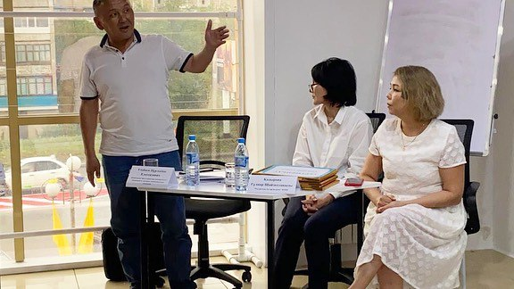
2023 жылғы 9 маусымда «Оңай тіл» жобасы – жаңашыл үдеріс нәтижесі» үздік әдістеме сайысын өткізді
Қазақ тілін үйретудің тиімді әдістемесін ұсына алатын және өзіндік идеясы бар, жаңашыл, креативті мамандарды анықтау, қолдау мақсатында
шағын және орта бизнес өкілдеріне, қызмет көрсету салалары қызметкерлеріне мемлекеттік тілді үйрету тәжірибесімен бөліскісі келетін мамандар арасында

Slide 4
